Slide 1
Государственное учреждение образования
«Гимназия №2 г. Солигорска»
Людмила Антоновна Ларчик
Учитель истории и обществоведения высшей квалификационной категории
Урок Всемирной истории в 8 классе
Тема урока : «Американская литература и искусство»

Slide 2
Домашнее задание:
§ 14,
подготовить любые творческие проекты о деятелях американской литературы и искусства.

Slide 3
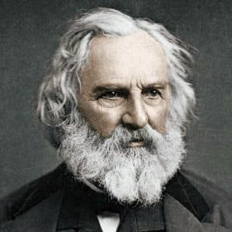
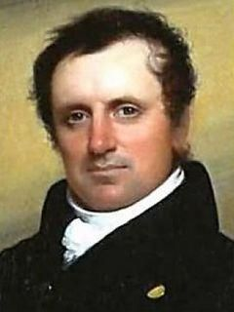
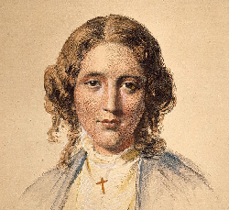
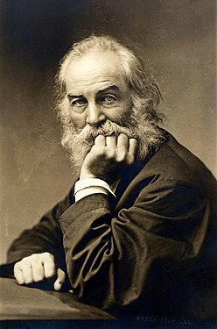
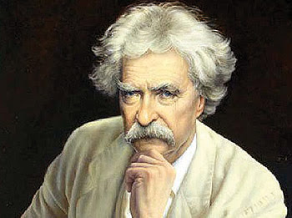
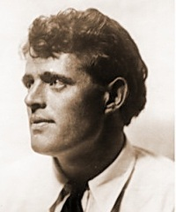
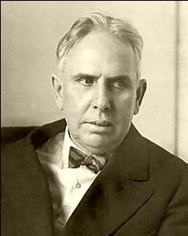
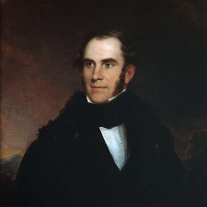
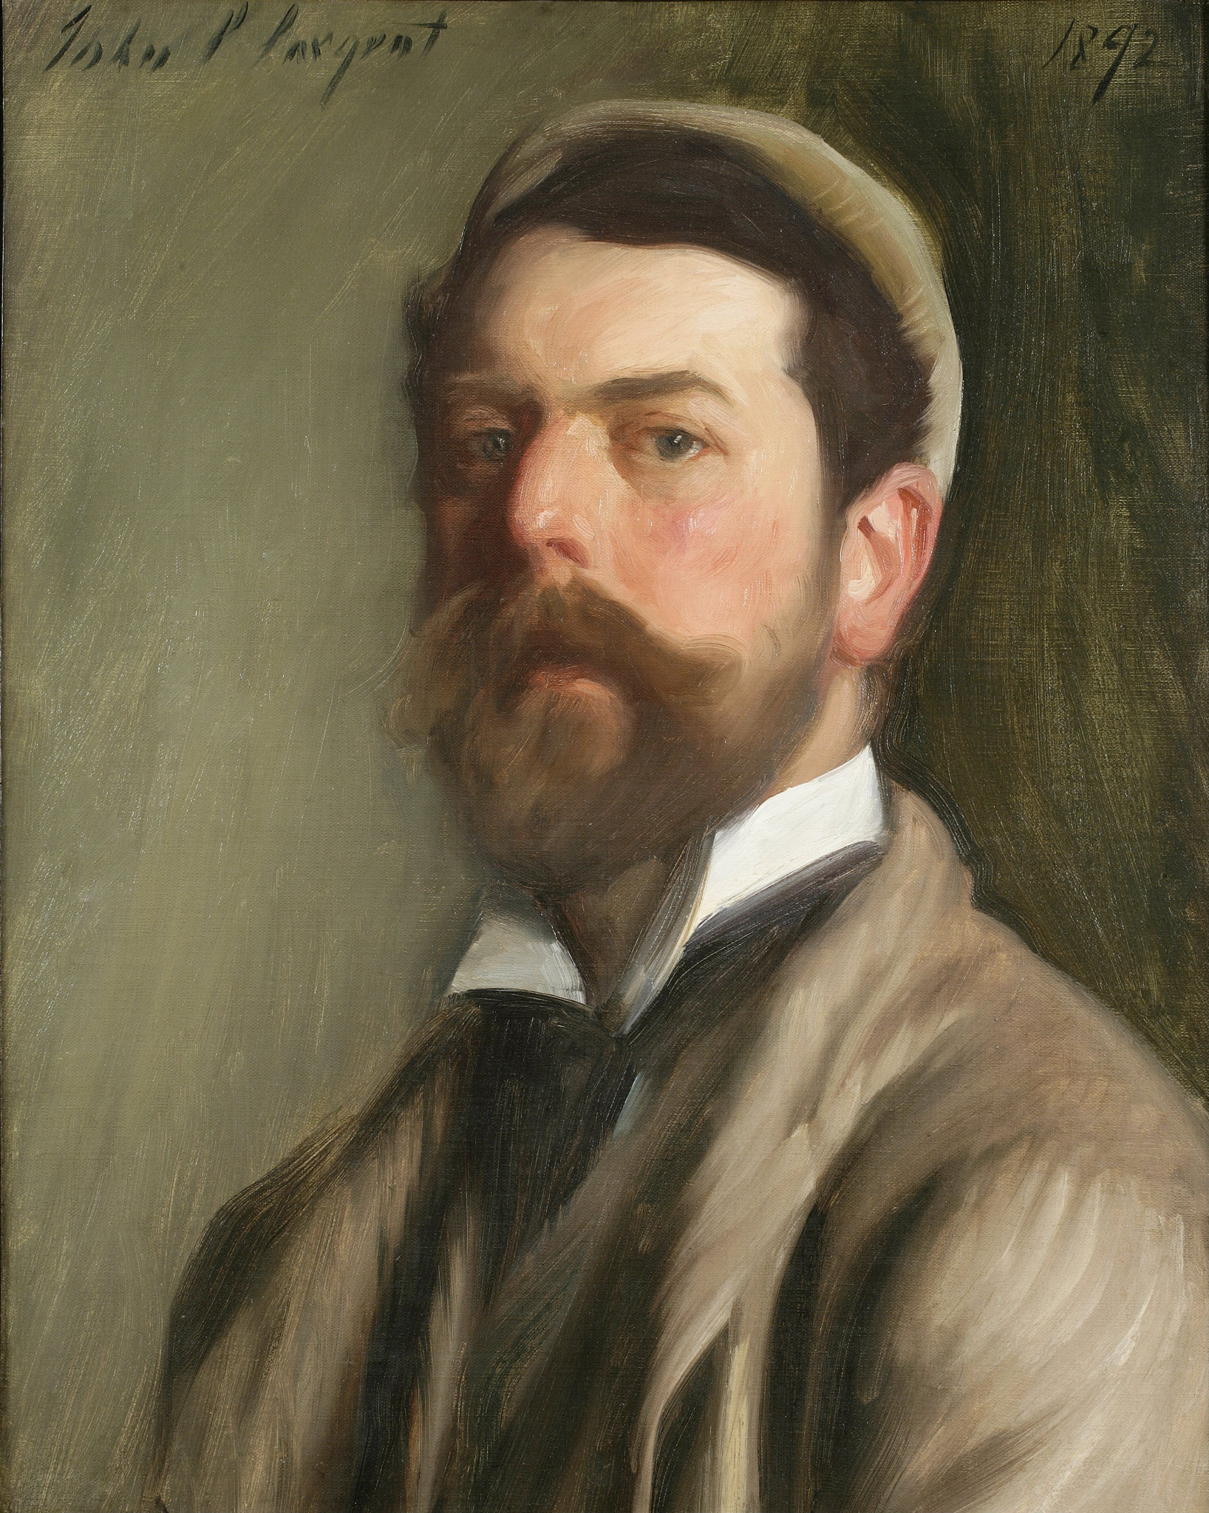
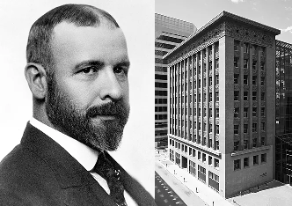
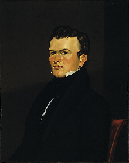
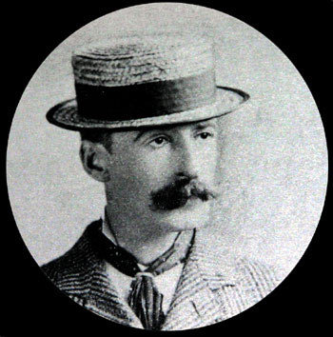
Американская литература и искусство

Slide 4
Литература.
Основные направления и особенности.
Реализм.
Романтизм.
1.Хронологическое запоздание(тк молодость)
2. Нет писателей переходящих от романтизма к реализму
3. Тяготение к романтической традиции складывается одновременно под влиянием европейского художественного опыта и стремлением достоверно передать местный колорит
4. Кризис американской мечты.
Три пути формирования реализма:
1. через «местный колорит»
2. попытки объективного изображения важнейших социальных явлений американской жизни заключительных десятилетий XIX в.
3. создание эпоса национальной жизни на переломе, обозначенном Гражданской войной.
1. Устремлённость в будущее, оптимизм.
2. Утверждение национальной самобытности и независимости, поиск национального характера.
3. Последовательно антикапиталистический характер.
4. Популярность индейской темы
Три ветви американского романтизма:
1 Новая Англия(Северо-восточные штаты)-
философичность, этические вопросы
2 Средние Штаты – поиск национального героя, социальная проблематика
3 Южные штаты – преимущества рабовладельческих порядков

Slide 5
Представители романтизма:
Классик американской литературы.
Лучшим его произведением считается поэма «Песнь о Гайавате».
Лонгфелло воспел в ней индейского национального героя Гайавату, который проповедовал мир между племенами, научил людей земледелию и письменности.
Джеймс Фенимор Купер (1789—1851)
Генри Лонгфелло
(1807—1882)
Индейская тема отражена в пяти его романах объединенных общим героем - охотником и следопытом Натти Бампо: «Пионеры», «Последний из могикан», «Прерия», «Следопыт», «Зверобой». Действие романов происходит в XVIII в., в период борьбы между Англией и Францией на территории Америки. Купер с горечью описывает бесчеловечное истребление индейских племен и уничтожение уникальной культуры.
Встреча двух цивилизаций обернулась трагедией.

Slide 6
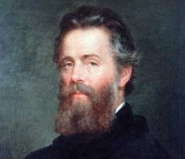
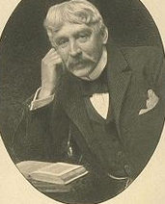
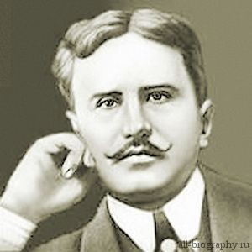
Представители реализма:
Теодор Драйзер
при рождении Теодор Герман Альберт
Драйзер
(1871—1945)
Гарриет Бичер-Стоу (1811—1896).
Джек Лондон при рождении Джон Гри́ффит Че́йни
(1876—1916)
Уолт Уитмен
(1819—1892)
Марк Твен (настоящее имя Сэ́мюэл Ле́нгхорн Кле́менс)
(1835—1910)
О.Генри
(настоящее имя Уи́льям Си́дни По́ртер)
(1862-1910)
Герман Мелвилл
(1819 — 1891)
Фрэ́нсис Брет Гарт
(1836-1902)

Slide 7
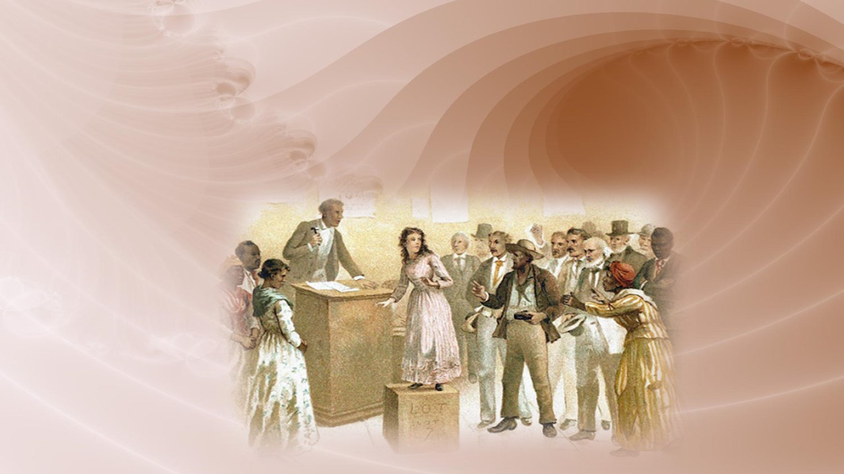
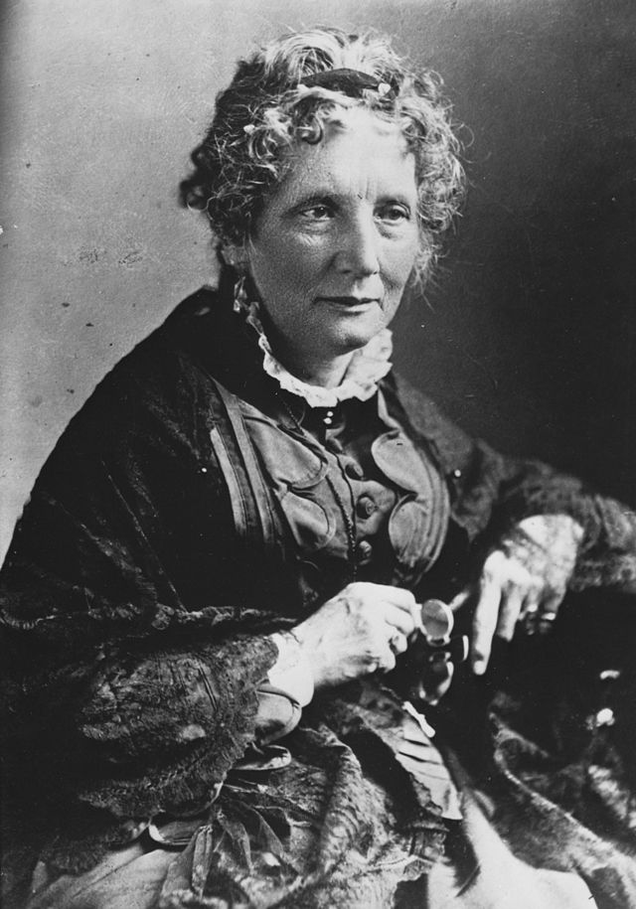
Самым значительным произведением, появившимся на волне борьбы за отмену рабства стал роман «Хижина дяди Тома».
Книга пользовалась большим успехом у читателей.
Она несла правду об ужасах рабства на Юге США. Современники говорили, что в борьбе за отмену рабства она сыграла большую роль, чем сотни пропагандистских брошюр или митингов.
Гарриет Элизабет Бичер-Стоу (1811—1896).

Slide 8
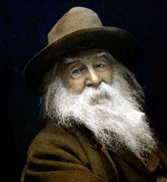
Творчество приходится на период, когда в стране назревала Гражданская война. Рядовой журналист, он был признан великим поэтом Америки и обрел всемирную славу после издания стихотворного сборника «Листья травы» в 1855 г. Создатель поэтического стиля свободного стиха.
Он воспевал Америку и ее трудовой народ, отдельного человека и каждую крупицу мироздания.
Но Уитмен не видел опасности для человека и человечества, связанной со стремительным развитием промышленности.
Приснился мне город, который нельзя одолеть, хотя бы
напали на него все страны вселенной,
Мне мнилось, что это был город Друзей, какого еще никогда
не бывало.
И превыше всего в этом городе крепкая ценилась любовь,
И каждый час она сказывалась в каждом поступке жителей
этого города,
В каждом их слове и взгляде.
Уолт Уитмен
(1819—1892)
Стихотворение “Приснился мне город”

Slide 9
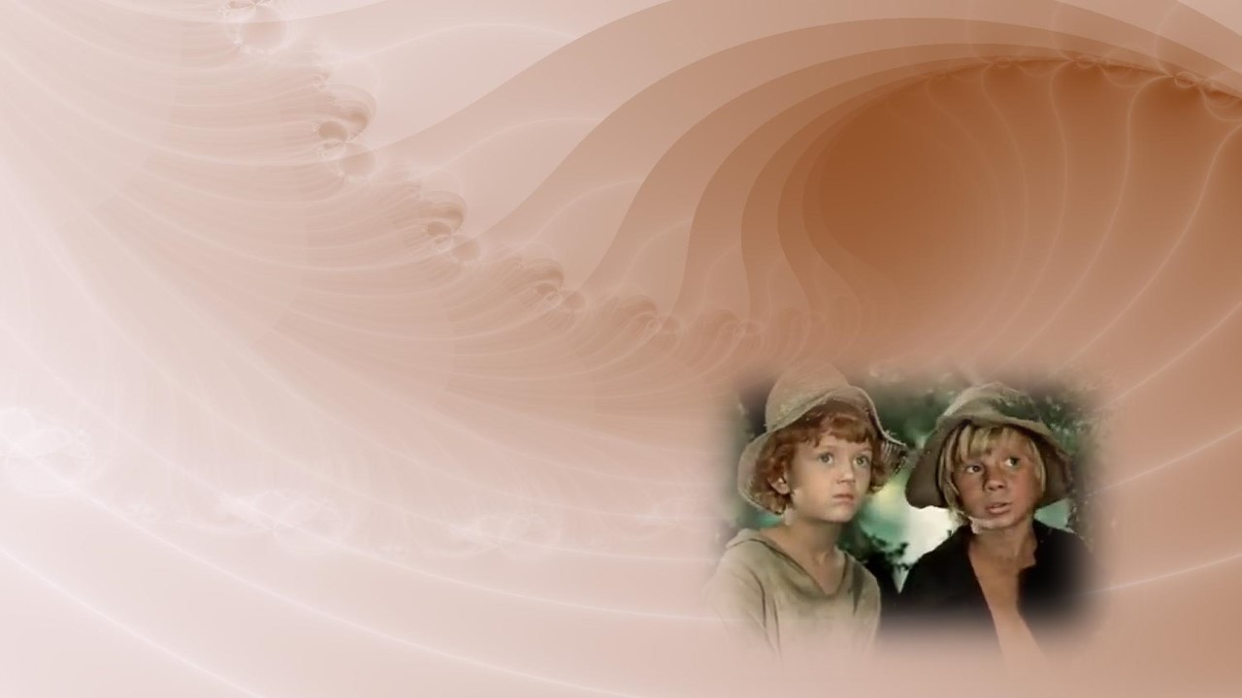
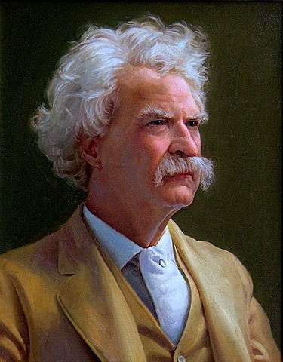
Подверг беспощадной критике и осмеянию своих «главных врагов» — «монархию денег» и религию. Поэтому некоторые из его книг долгое время не могли быть напечатаны в США. Лучшие произведения М. Твена - «Приключения Тома Сойера» и «Приключения Гекльберри Финна» - посвящены жизни простых людей Америки.
Марк Твен (настоящее имя Сэ́мюэл Ле́нгхорн Кле́менс)
(1835—1910)

Slide 10
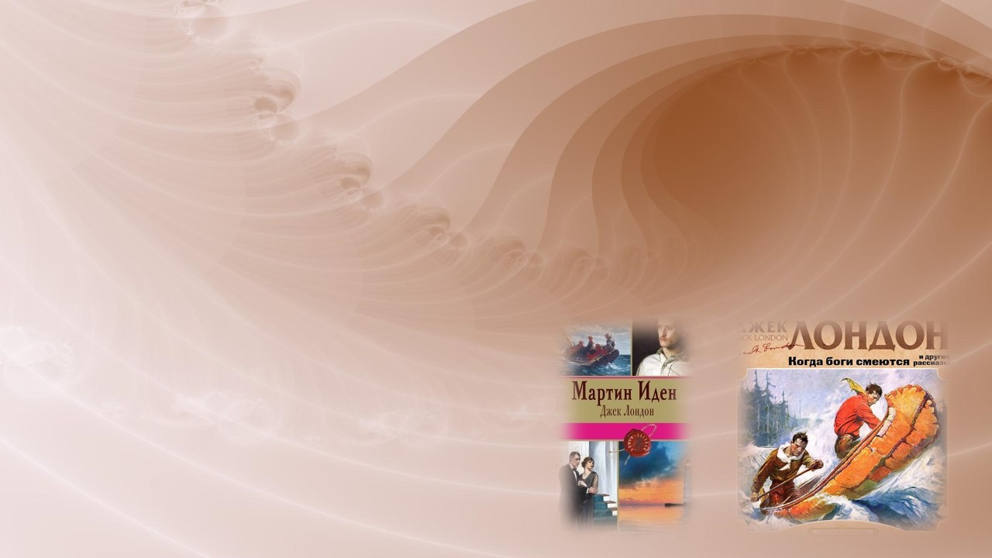
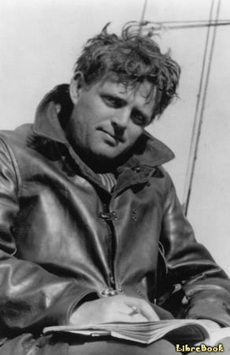
Крупнейший писатель начала XX в. военный корреспондент, общественный деятель, социалист.
В своих произведениях описывал новый и незнакомый его современникам мир - мир романтики и приключений, бесстрашных и мужественных людей.
Лучшие произведения писателя — рассказы «Любовь к жизни», «Мексиканец», «Алая чума», повесть «Белый Клык» и роман «Мартин Иден».
Джек Лондон при рождении Джон Гри́ффит Че́йни
(1876—1916)

Slide 11
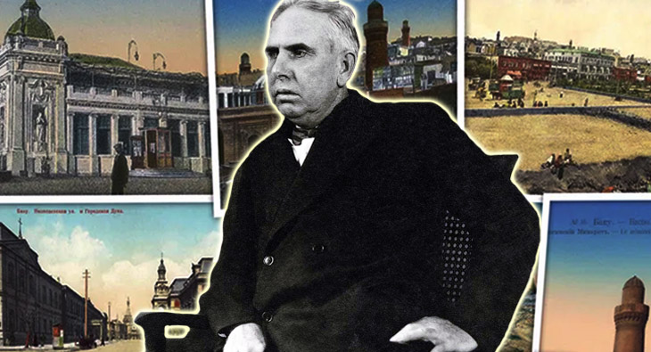
Натурализм
Натурализм — в самом широком значении: тенденция к максимально полному и абсолютно точному отражению действительности во всех её проявлениях, деталях и подробностях.
Один из самых ярких представителей классической школы натурализма считается Теодор Драйзер.
Он строит свои произведения на колоссальном материале наблюдений и опыта. Его искусство - это искусство точного изображения, искусство фактов и вещей. Драйзер передаёт быт во всех его мельчайших подробностях: он вводит документы, иногда почти целиком взятые из действительности (письма Роберты Олден в «Американской трагедии» приводятся почти целиком), цитирует прессу, пространно объясняет биржевые спекуляции своих героев, внимательно прослеживает развитие их деловых предприятий и т. д.
Теодор Драйзер
при рождении Теодор Герман Альберт Драйзер
(1871—1945)

Slide 12
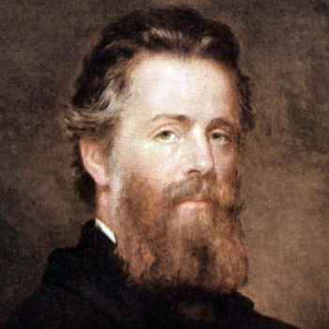
Критический реализм - литературное направление, сложившееся в
капиталистическом обществе XIXв., ставившее целью
правдивое изображение повседневной жизни людей,
прежде всего обездоленных и страдающих;
обратившееся к злободневным современным сюжетам.
Буржуазная цивилизация, считал он, несет людям зло и гибель.
В своих произведениях "Моби Дик", "Тайпи", "Ому", "Марди", "Рэдберн", "Белый бушлат"
Мелвилл обличал расизм, колонизацию и рабство.
За несколько лет до ее начала он предсказал Гражданскую войну в США.
Герман Мелвилл
(1819 — 1891)

Slide 13
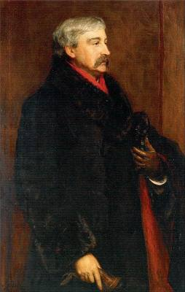
Он знаменит своими рассказами и повестями из жизни золотоискателей Калифорнии.
В своих произведениях“Млисс”, "Гэбриель Конрой","Степной найденыш" он захватывающе и мастерски показанал порабощающую власть золота. Произведения Гарта были приняты в Европе как новое слово американской литературы.
Одним из первых в американской литературе Брет Гарт поднял в своих произведениях проблему ксенофобии (нетерпимость к чужому, незнакомому, иностранному), отразившуюся, в частности, в рассказе «Язычник Вань Ли».
Фрэ́нсис Брет Гарт
(1836-1902)

Slide 14
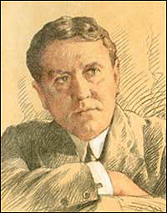
Американский писатель, признанный мастер короткого рассказа. Его новеллам свойственны тонкий юмор и неожиданные развязки.Единственный роман О. Генри - «Короли и капуста» - вышел в 1904 году. Фактически это не роман, а сборник рассказов, объединённых общим местом действия. За ним последовали сборники рассказов: «Четыре миллиона» , «Горящий светильник», «Сердце Запада», «Голос города», «Благородный жулик», «Пути судьбы», «На выбор», «Деловые люди» и «Коловращение». Персонажи произведений О. Генри - часто неунывающие мелкие мошенники. При этом добрые и даже благородные. Но, родившиеся в бедных семьях, они обречены на нищенское существование, из которого всеми силами пытаются вырваться, и обычно - неудачно. Их попытки быть счастливыми, как правило, тщетны и оборачиваются лишь новыми неприятностями, подчас грустными и смешными.
О.Генри
(настоящее имя Уи́льям Си́дни По́ртер)
(1862-1910)

Slide 15
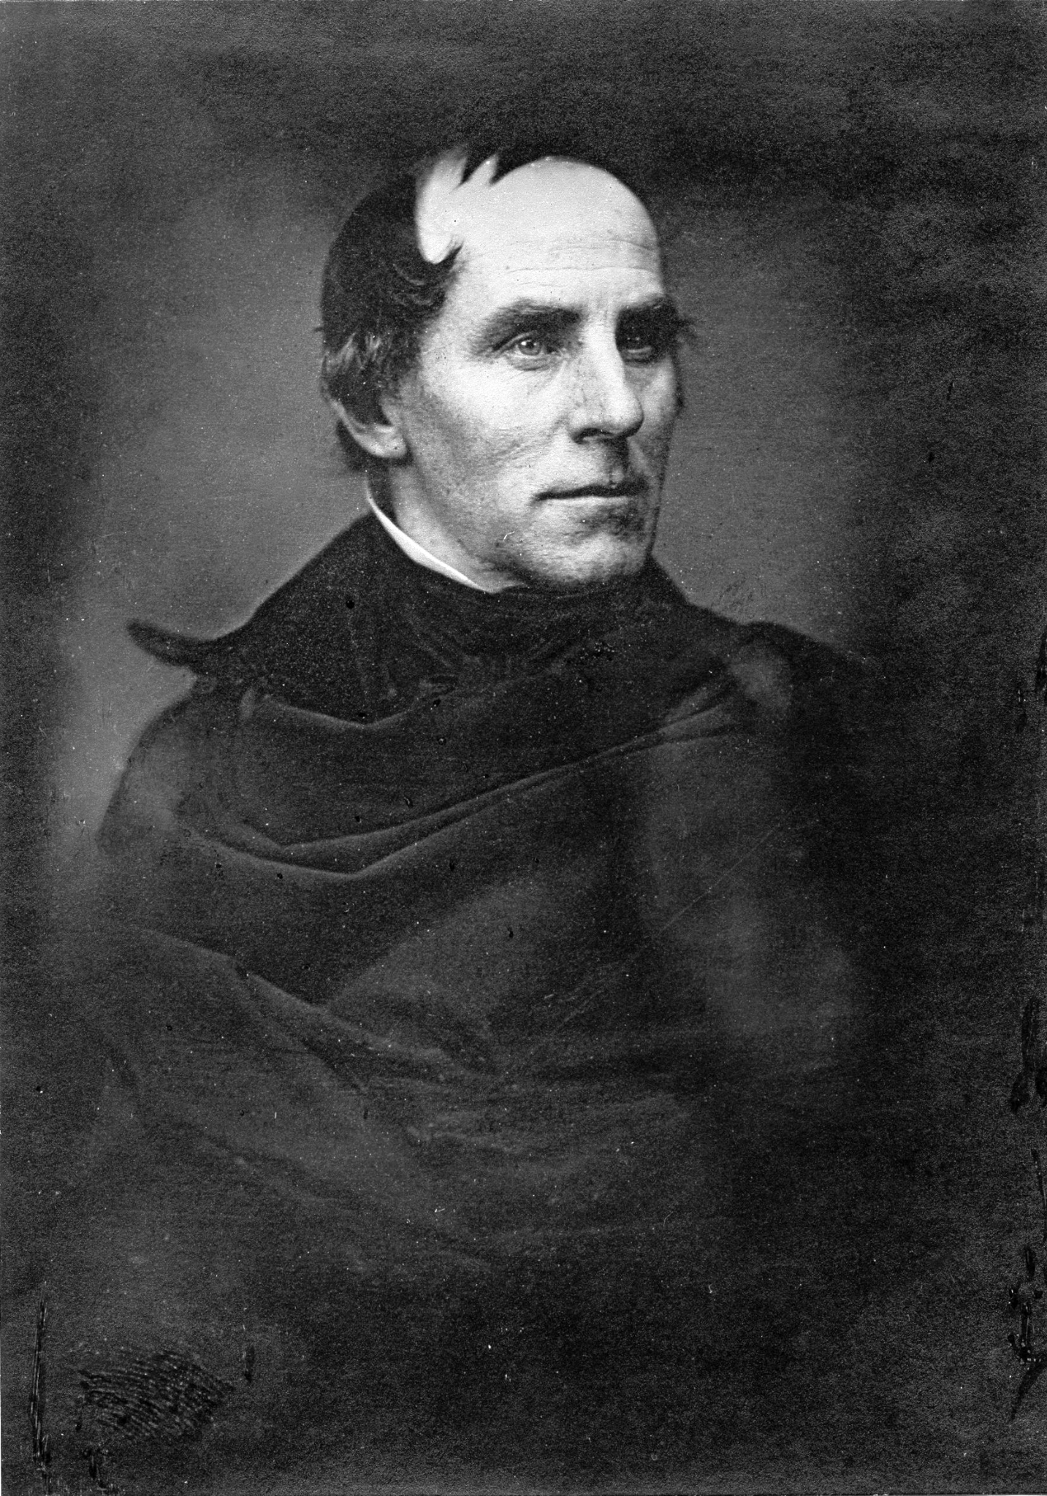
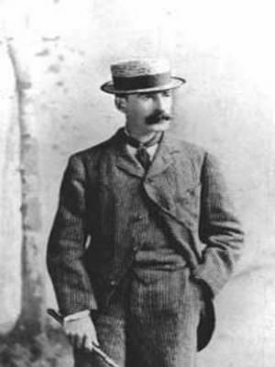
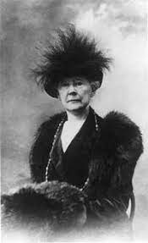
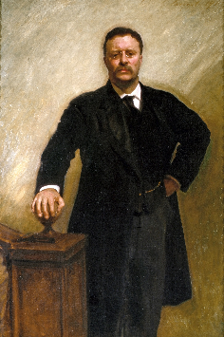
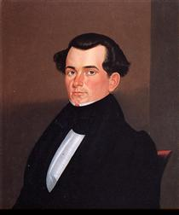
Живопись.
Основные направления и представители.
Романтизм
Реализм
Импрессионизм
Портретная
живопись
Т. Коул
Уинслоу Хомер
Мэри Кассат
Дж. К. Бингем
Джон Сингер Сарджент

Slide 16
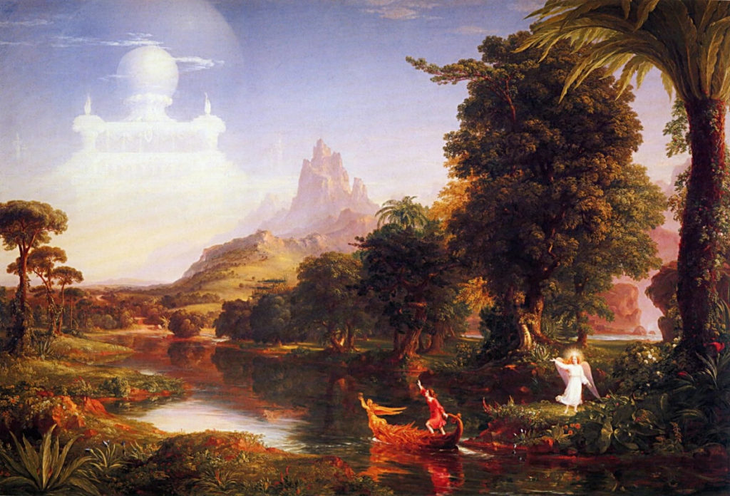
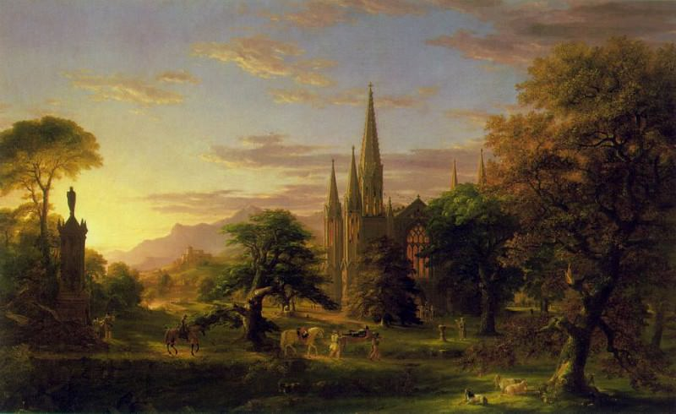
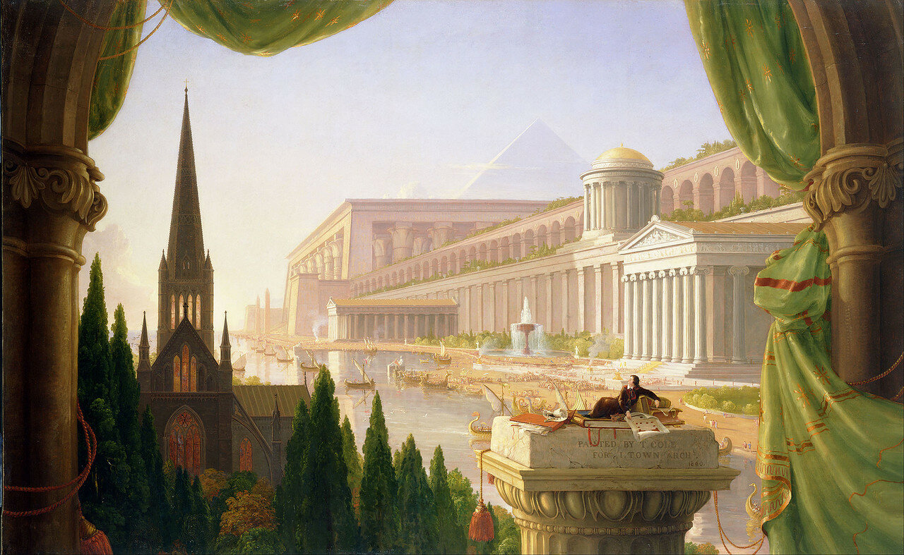
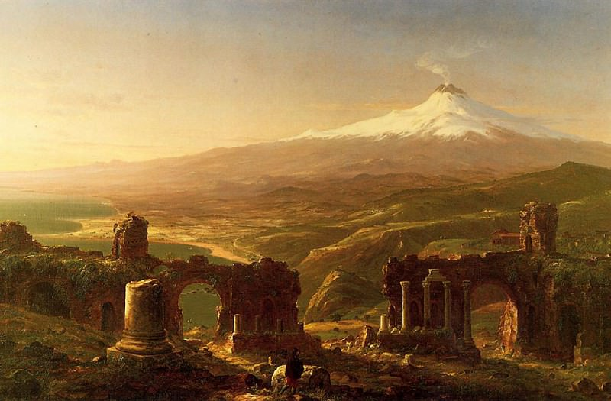
Томас Коул «Путешествие жизни»
Возвращение (картина) — Томас Коул
Томас Коул “Фантазии”
Вид на Этну из Таормины (картина) Томас Коул

Slide 17
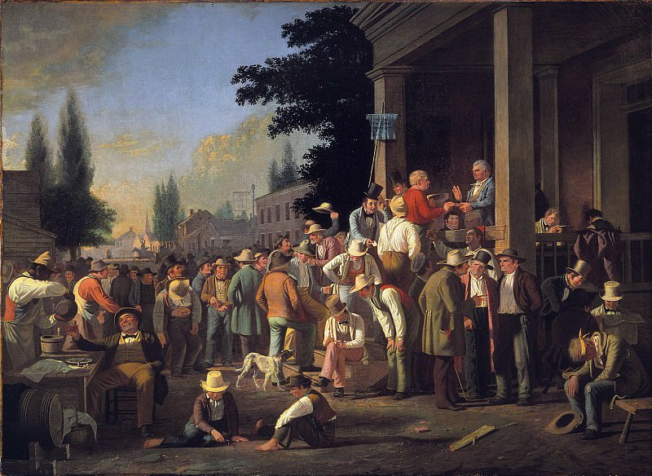
Джордж Калеб Бингем “Окружные выборы”

Slide 18
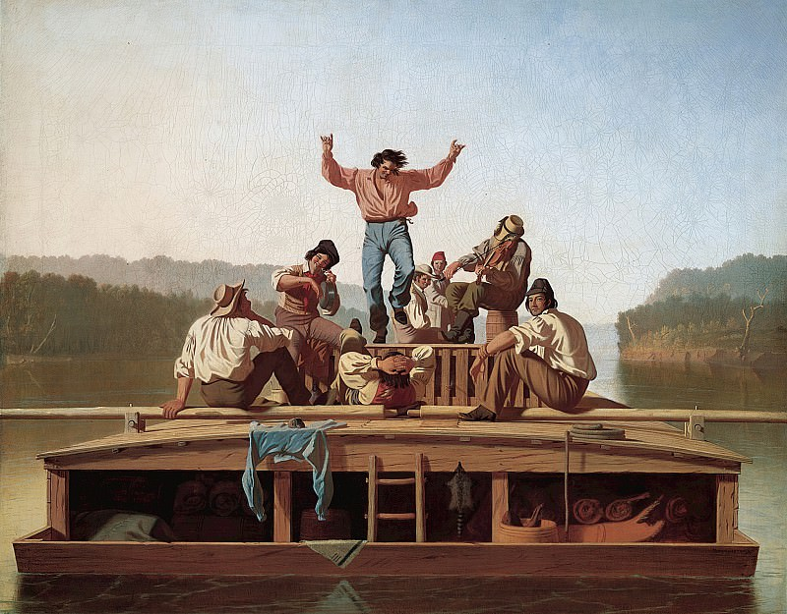
Джордж Калеб Бингем “Весельчаки на плоскодонной барже”

Slide 19
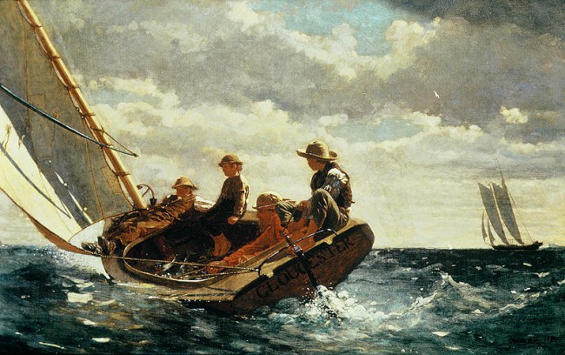
“Порыв ветра”, Уинслоу Хомер

Slide 20
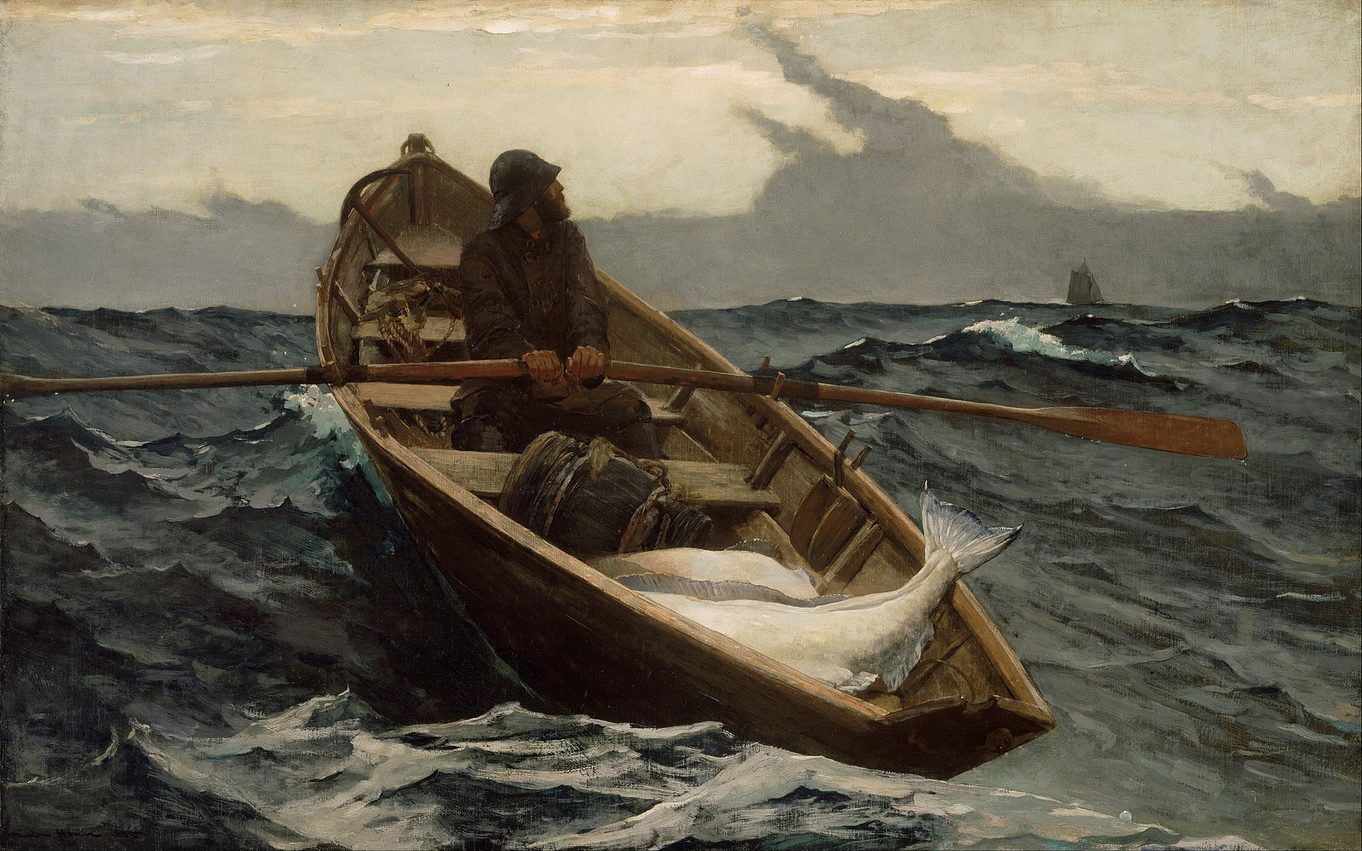
Уинслоу Хомер. Сигнал тумана, Бостонский музей изящных искусств

Slide 21
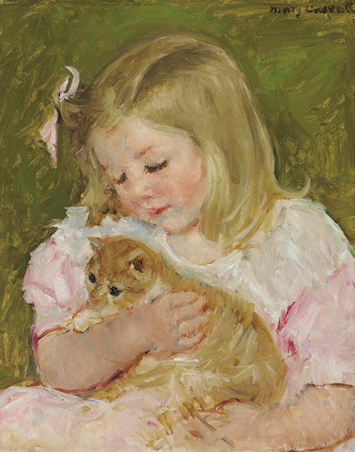
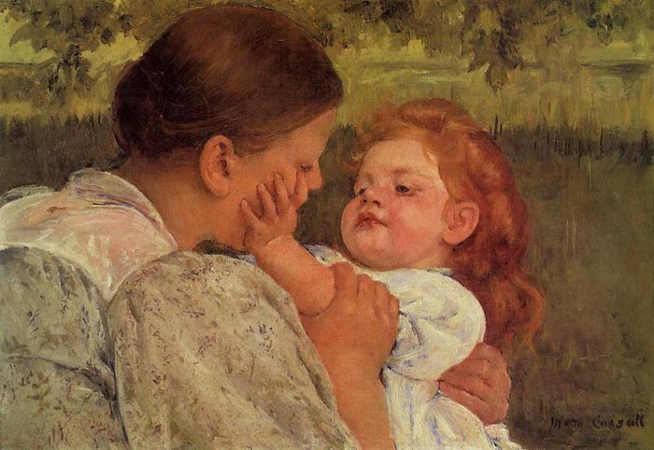
Мэри Кассат “Мать и дитя”
Мэри Кассат
“Сара, держащая котенка”

Slide 22
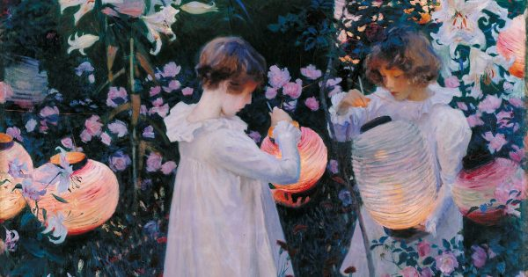
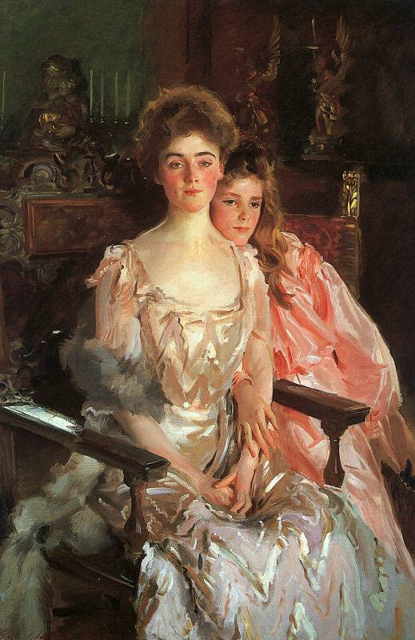
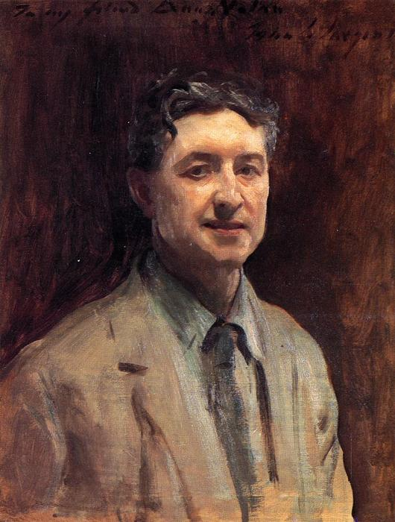
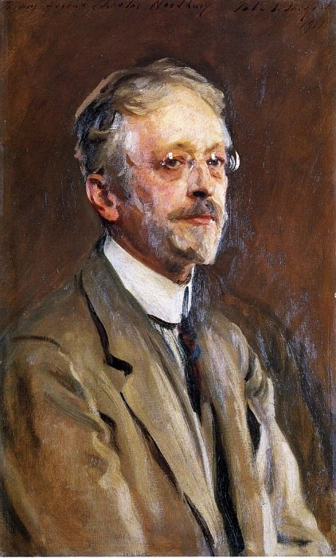
Сарджент, "Гвоздика, лилия, лилия, роза"
Чарльз Вудбери
"Портрет Daniel J Нолан"

Slide 23
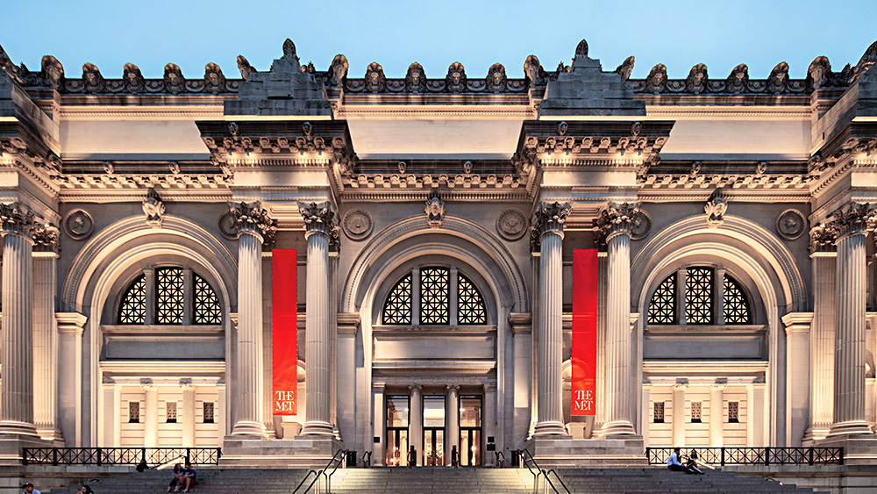
В 1870 г. группа общественных деятелей и художников основала в Нью-Йорке Метрополитен-музей — крупнейшее художественное собрание США.

Slide 24
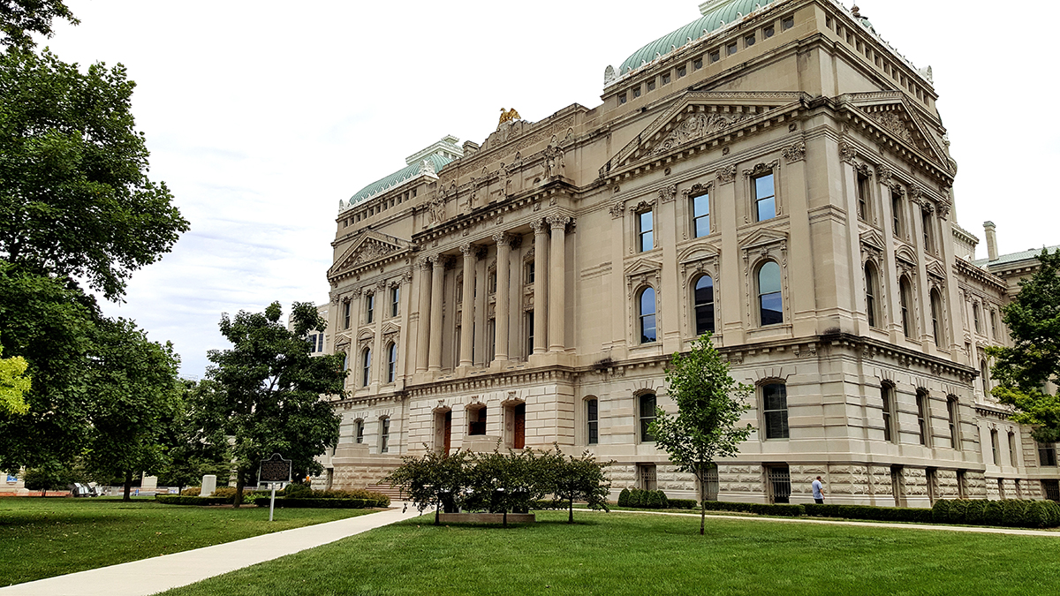
Американская архитектура этого периода эклектична — смешанная, сочетающая в себе элементы различных архитектурных стилей: готики, рококо и классицизма.

Slide 25
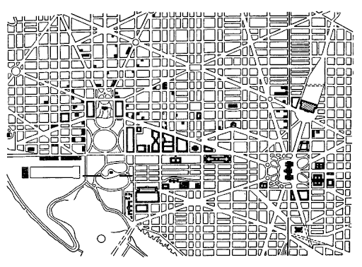
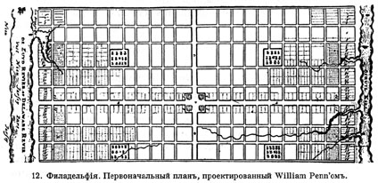
Планировка американских городов заметно отличалась от планировки европейских.
В американских городах параллельные улицы, как правило, перпендикулярно пересекались другими параллельными улицами, а не расходились от центра.

Slide 26
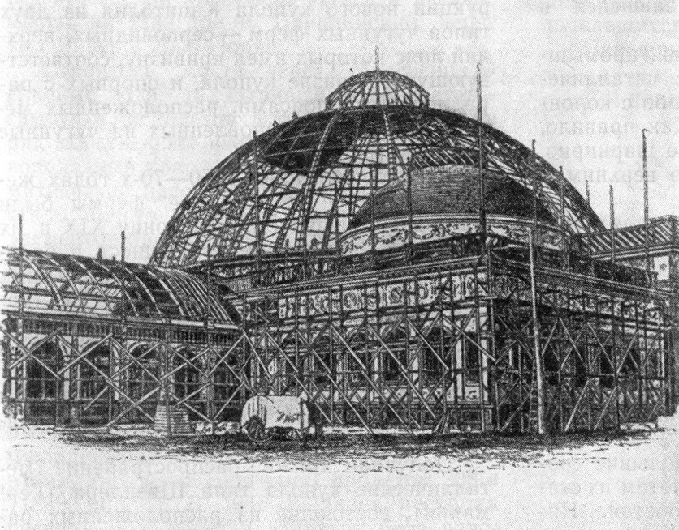

Во второй половине XIX в. американцы внесли большой вклад в развитие мировой архитектуры. Им принадлежит заслуга создания стального каркаса для больших промышленных и административных зданий.
Конструкции павильонов Всемирной Колумбийской выставки, 1893 г.

Slide 27




Луис Генри Салливан — американский архитектор, первопроходец рационализма в архитектуре XX века, отец американского модернизма. Создатель одного из первых небоскрёбов и концепции органической архитектуры, один из самых видных представителей и идеолог Чикагской школы архитектуры.
Union Trust Company Building.
Адлер и Салливан. Чикаго. 1893
Гаранти-билдинг в Буффало

